Slide 1
資料結構功課
姓名:劉丞浩

Slide 2
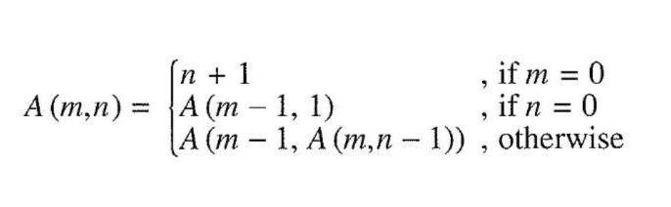
解題說明
透過遞迴運算Ackermann函數
遞迴函式為:

Slide 3
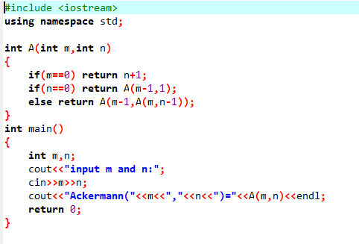
程式碼實作

Slide 4
效能分析
1.時間複雜度:O(2^n)
2.空間複雜度:O(A(m,n))

Slide 5
測試與驗證
測試案例 | 輸入參數m | 輸入參數n | 預期輸出 | 實際輸出
測試一 | 1 | 1 | 3 | 3
測試二 | 2 | 1 | 5 | 5
測試三 | 3 | 1 | 13 | 13
測試四 | 4 | 1 | 65533 | 運算過久無法輸出

Slide 6
申論及開發報告
1.程式邏輯
當m數值不同時，時間及空間複雜度就會指數性的往上升
當m=0~2時，輸出還是線性，而從m=3開始，輸出就會指數性的 上升，而當m=4時，輸出就會大計算機到無法計算其值

